Slide 1
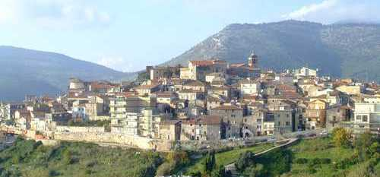
Polish group’s memories: Włochy - Sezze 26-31 marca 2012 Italy –Sezze on 26-31 March 2012

Slide 2
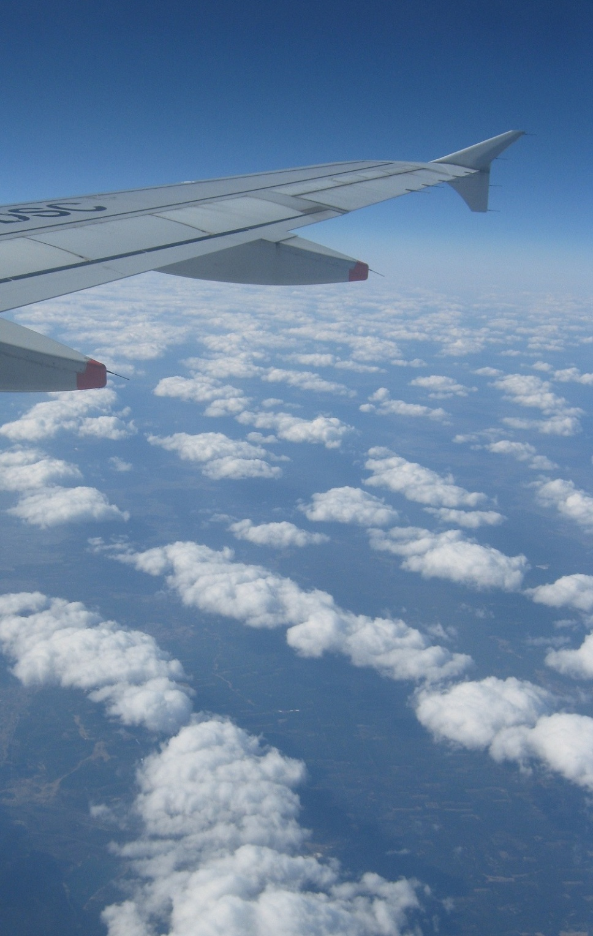
Wizyta trwała 6 dni.
Prawie wszyscy po raz pierwszy w życiu lecieli samolotem! ☺
Na spotkanie z rówieśnikami z Włoch
i Czech poleciało 7 naszych gimnazjalistów
+ dwie panie opiekunki!
The visit lasted 6 days. Almost everybody flew the first time by plane! For the meeting with Czech Republic and Italian Groups flew 7 gimnasialists + 2 leaders.

Slide 3
OTO NASZA REPREZENTACJA: Polish representants:

Slide 4
Młodzież 3 szkół partnerskich miała wiele okazji do nawiązywania znajomości. Spotkania w międzynarodowym gronie odbywały się głównie w szkole, w Sezze. Youth from 3 countries had many opportunities to make friendships. The international meetings were mostly at school in Sezze.

Slide 7
Zgodnie z tematem projektu, odbyły się m.in.: *odczyty dowcipów, *pokazy prezentacji multimedialnych *oraz filmu nakręconego przez włoskich uczestników. According to the project’s topic there were: jokes, movies and pover point presentations.

Slide 11
Uczestniczyliśmy też w zajęciach lekcyjnych. We Włoszech lekcje trwają 60 min i zajęcia odbywają się także w soboty! What ?!? We participated in school lessons. The lesson in Italy lasts 60 minutes and are even on Saturday!

Slide 15
Zwiedzaliśmy ☺ Sightseeing

Slide 18
Oczywiście jedliśmy PIZZĘ! Pizza eating

Slide 19
I byliśmy na spotkaniu z włoskim słońcem – il sole! ☺ Meeting with the Italian sun!

Slide 20
Wróciliśmy pełni energii i przekonani o rzeczywistym istnieniu Unii Europejskiej ! We came back full of energy and teh with conviction about real existing of European Union!
PROJEKT „I’LL MAKE YOU LAUGH” FINANSOWANY JEST ZE ŚRODKÓW
PROGRAMU COMENIUS
Project financed by Comenius Programme.

